Slide 1
Od besed k dejanjem: zmanjševanje okoljske/podnebne anksioznosti pri učencih/-kah – spoznanja okoljevarstvene psihologije
Polona Kalc 17. april 2023

Slide 2
psihologija
naravoslovje
humanistika
tehnologija
družboslovje

Slide 3
Opredelitev
Okoljska anksioznost/ekološka anksioznost (angl. eco-anxiety)
Podnebna anksioznost/anksioznost glede podnebnih sprememb (angl. climate anxiety)

Slide 4
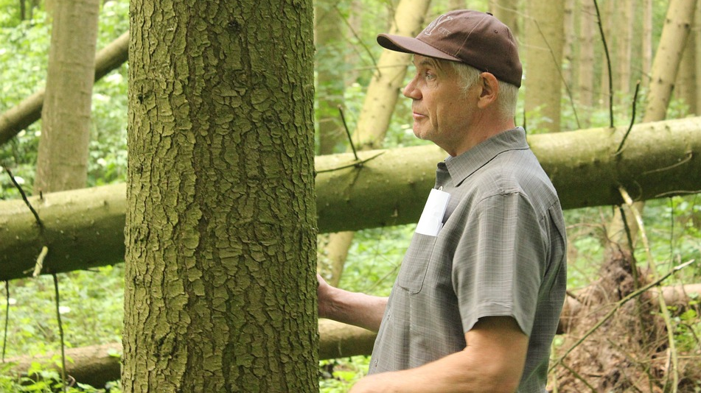
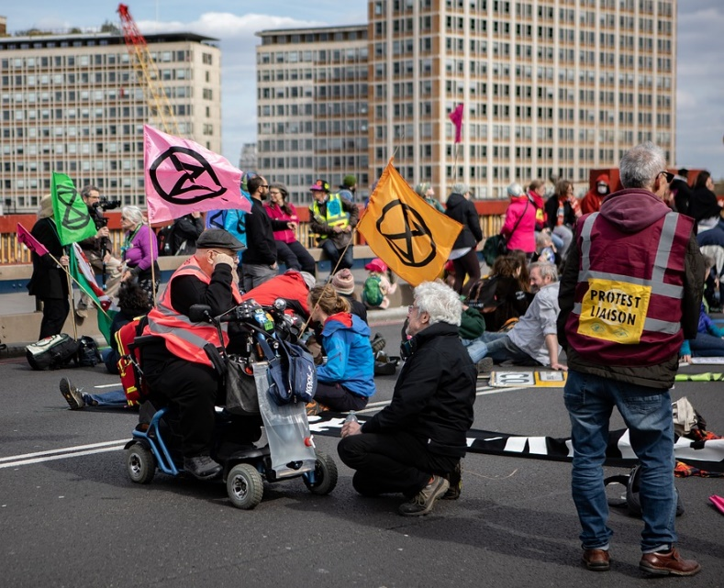
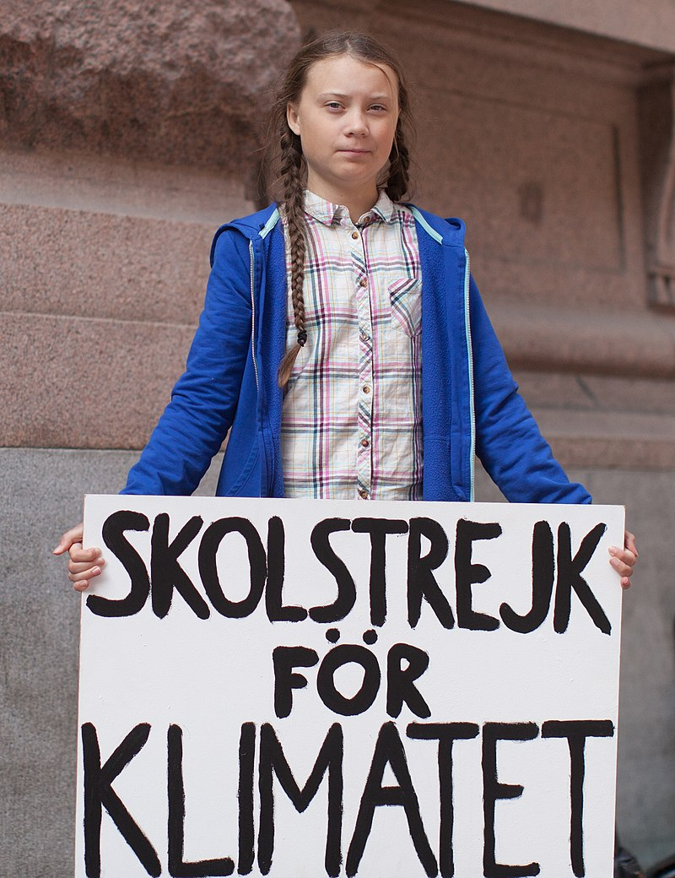
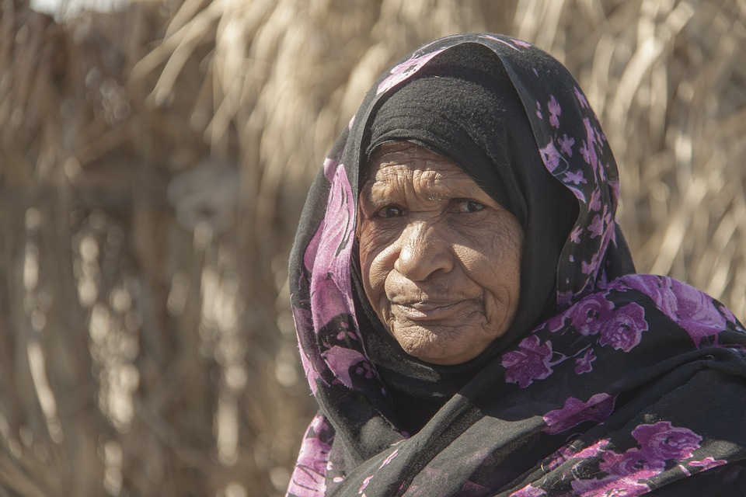

Slide 5
Okoljska anksioznost: racionalen in ne patološki odziv

Slide 6
Povezanost z naravo
narava
jaz

Slide 7
Okolju prijazno vedenje
Okoljska anksioznost

Slide 8
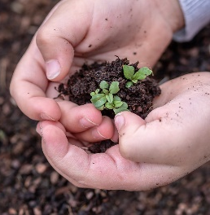
Dolgoročni cilj: odprava razlogov za vznik okoljske anksioznosti
povezanost z naravo
okoljska anksioznost
VITR

Slide 11
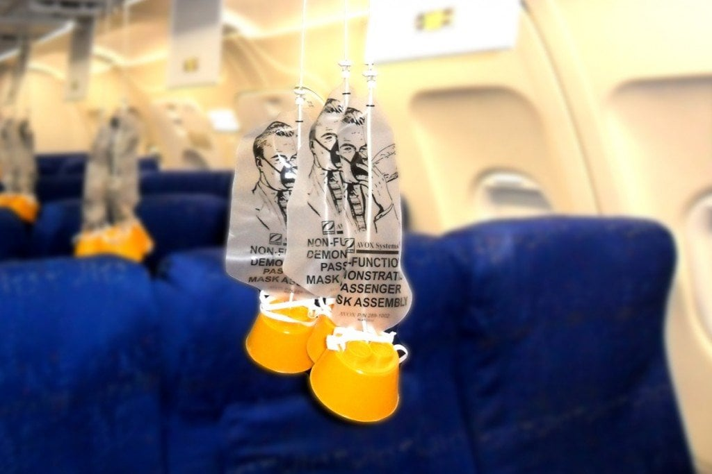
finski projekt
Upanje in akcija

Slide 12
Umetna inteligenca | čustvena inteligentnost

Slide 13
Slika: MZPP

Slide 14
Zaključek
Blaženje okoljske/podnebne anksioznosti:
Podajanje nezavajajočih informacij o okolju na starosti primeren način.
Pogovor o čustvih in skrbeh v varnem okolju.
Napotitev k strokovnjakom ali k drugim virom za pomoč.
Dolgoročne spremembe:
VITR: vzpostavljanje povezanosti z okoljem od najzgodnejših let dalje.
Spodbujanje družbenega angažiranja in okolju prijaznega vedenja.

